Slide 1
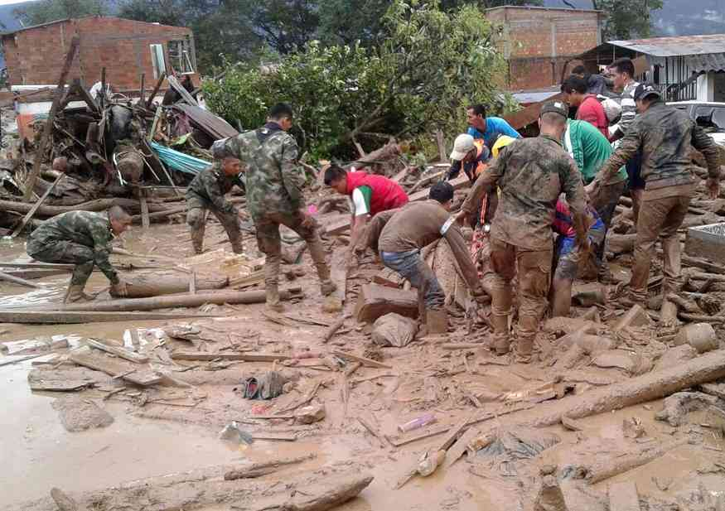
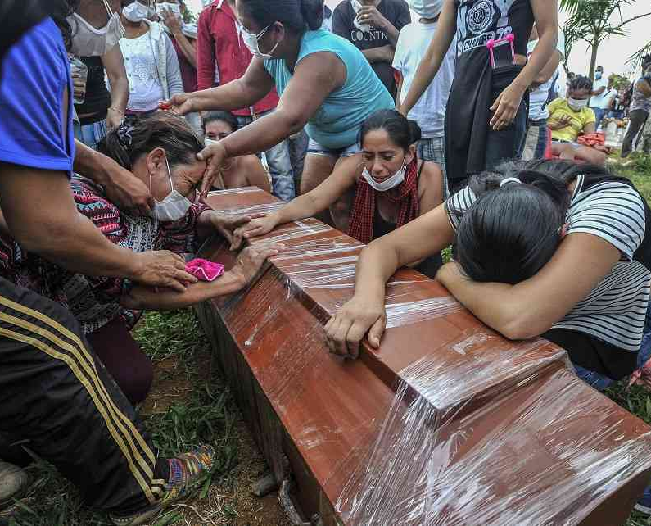
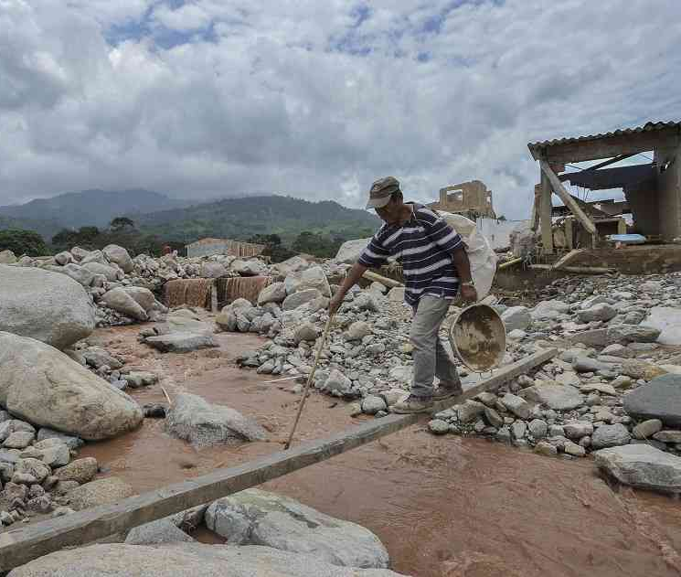
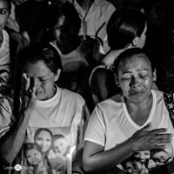
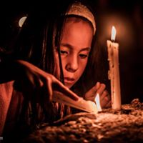
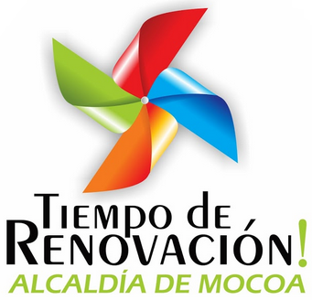
VISIÓN DESDE LA COMUNIDAD LOCAL SOBRE EL PROCESO DE RECONSTRUCCIÓN: ESTUDIO DE CASO DESASTRE EN MOCOA
Foto Revista Semana
Foto Revista Semana
Foto Revista Semana
Foto Leonel Morales
Foto Leonel Morales
Veeduría por la Reconstrucción de Mocoa
Asociación de Juntas de Acción Comunal - Asojuntas Mocoa
Mesa Única de Participación Ciudadana en el Proceso de Reconstrucción de Mocoa
Foro Experiencias Nacionales e Internacionales en Procesos de Reconstrucción – Mocoa, junio 18 de 2019

Slide 2
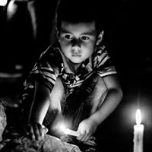
CONTEXTO PARA ESTUDIO DE CASO
Foto Leonel Morales
Tragedia anunciada: antecedentes históricos, condiciones ambientales y comportamiento del cambio climático.
Configuración social del riesgo: la construcción social del riesgo genera condiciones de vulnerabilidad que determinan la magnitud de efectos ante una amenaza.
Magnitud del desastre según SNGRD:
335 personas fallecidas, 53 personas desaparecidas, 398 personas heridas
22.322 personas damnificadas, 7.891 familias según RUD
1.461 viviendas averiadas
Daños en infraestructura de servicios públicos domiciliarios y de movilidad

Slide 3
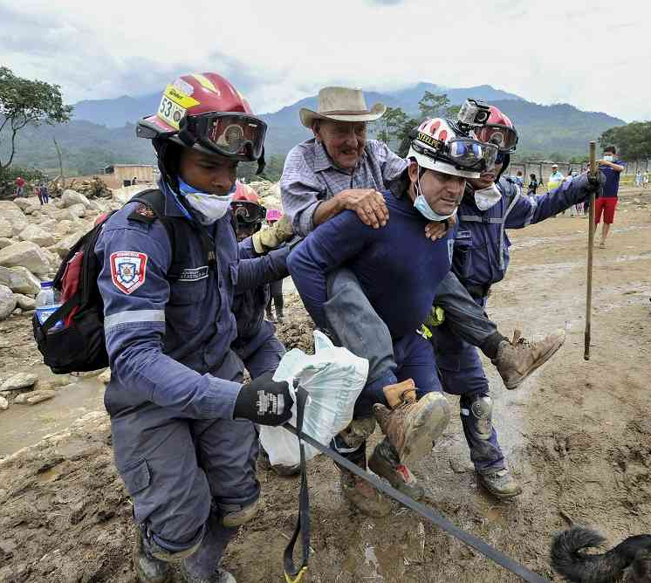
1. PERCEPCIÓN DEL DESASTRE DESDE EL ESTADO
1.1 EQUÍVOCA INTERVENCIÓN INSTITUCIONAL
Ordenamiento jurídico al filo de la navaja
Encrucijada por vacíos normativos
Pedagogías perniciosas
1.2 ERRÁTICA GESTIÓN DEL RIESGO DE DESASTRES
Confuso conocimiento del riesgo
Inefectiva reducción del riesgo
Insatisfactorio manejo del desastre
FASE DE RESPUESTA (18 días)
FASE DE ESTABILIZACIÓN (90 días)
Foto Revista Semana

Slide 4
1. PERCEPCIÓN DEL DESASTRE DESDE EL ESTADO
FASE DE RECUPERACIÓN Y REHABILITACIÓN
PLAN DE ACCIÓN ESPECÍFICO
VERSIONES PLAN DE RECONSTRUCCIÓN
Plan Estratégico para la Reconstrucción 2017-2019 (abril de 2017)
Inversión estimada: $ 434.090 millones (Mindefensa - DNP)
(2) Documento CONPES 3904 (octubre 31 de 2017)
Plan para reconstrucción del municipio de Mocoa 2017-2022
Inversión estimada: $ 1.181.433 millones
(3) Plan de Acción Específico (junio de 2019) (Mindefensa – UNGRD)
Inversión estimada: $ 568.495 millones

Slide 5
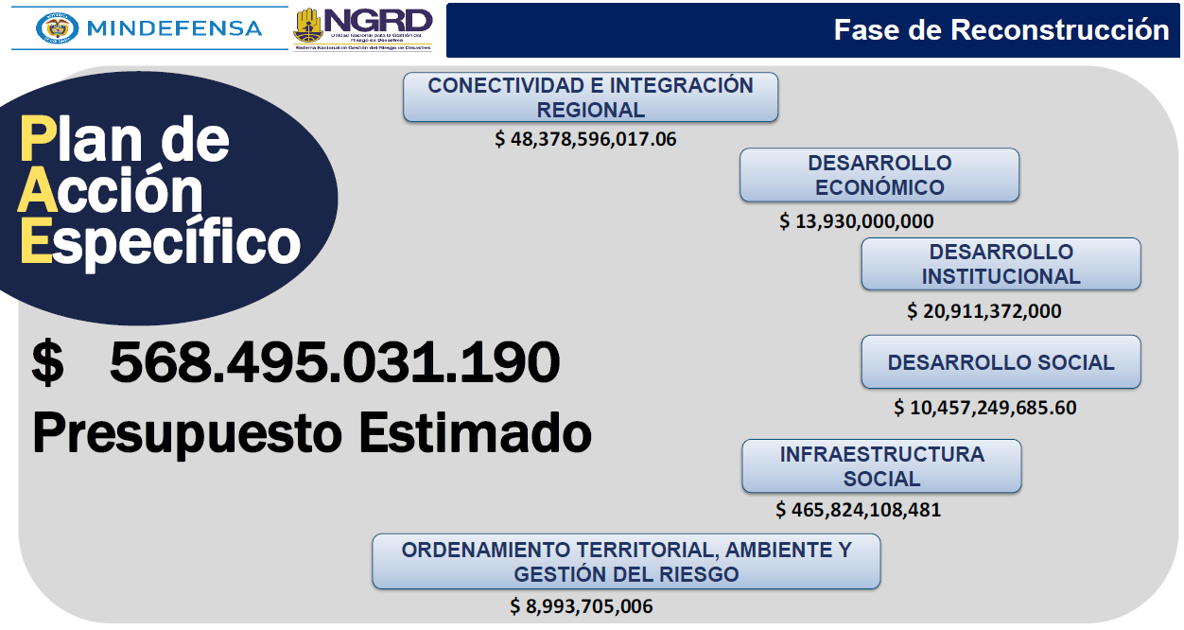
1. PERCEPCIÓN DEL DESASTRE DESDE EL ESTADO

Slide 6
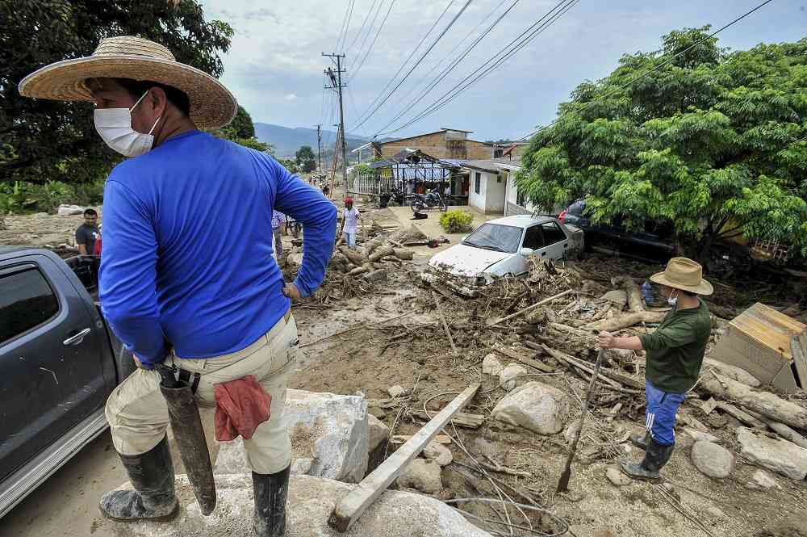
1. PERCEPCIÓN DEL DESASTRE DESDE EL ESTADO
Foto Revista Semana
1.3 SÍNTESIS PERCEPCIÓN DESDE EL ESTADO
Precariedad institucional: improvisación y escasa capacidad.
Instrumentalización del desastre: actuación en contravía de la realidad social, económica y ambiental local.
Invisibilidad de la participación ciudadana: se desconoció derechos de la comunidad para ser parte en la toma de decisiones.
Control social a la gestión institucional ignorado: rechazo a justos reclamos de veedurías y la comunidad.

Slide 7
2. PERCEPCIÓN DESDE LA COMUNIDAD LOCAL
Conocer para actuar de manera sistemática,
con visión de largo plazo.
2.1 CRITERIOS ORIENTADORES
Sostenibilidad: construcción de una sociedad con respeto y cuidado de la comunidad de seres vivos, actitudes y prácticas para conservación de la vitalidad y diversidad de la Tierra, manteniendo su capacidad de carga.
Resiliencia: capacidad de un sistema o comunidad para adaptarse, resistiendo o cambiando para alcanzar el mejor funcionamiento.
Adaptación al cambio climático: reducir vulnerabilidad e incrementar la capacidad de respuesta.
Participación ciudadana: ejercicio efectivo de derechos para intervenir y lograr acuerdos en la toma de decisiones.

Slide 8
TODOS POR UN NUEVO MOCOA Plan de Reconstrucción Integral Sostenible -PRISMO
2.2 OBJETIVOS
2.2.1 OBJETIVO GENERAL
Reconstruir un hábitat seguro y sostenible garantizando el ejercicio pleno de los derechos humanos, sociales, económicos y ambientales de la comunidad del municipio de Mocoa a una vida digna.
2.2.2 OBJETIVOS ESPECÍFICOS
Garantizar un hábitat seguro para la comunidad.
Reconfigurar el tejido social para una comunidad resiliente.
Promover el bienestar con enfoque integral y sostenible.
Fortalecer la gobernanza y las capacidades locales.

Slide 9
Plan de Reconstrucción Integral Sostenible para Mocoa -PRISMO
Reconfiguración del tejido social
Implementación de ordenación territorial
2.3 COMPONENTES
Sostenibilidad
Resiliencia
Adaptación al cambio climático
Participación ciudadana
Promoción de sostenibilidad ambiental
Consolidación de la seguridad y la resiliencia
CRITERIOS
Emprendimiento
para el bienestar
Fortalecimiento de educación y cultura para el cambio

Slide 10
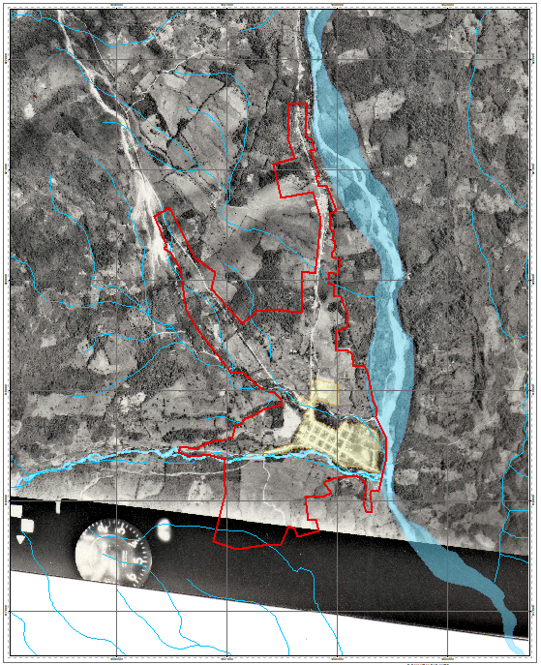
1962
Dinámica de ocupación física zona urbana cabecera municipal de Mocoa

Slide 11
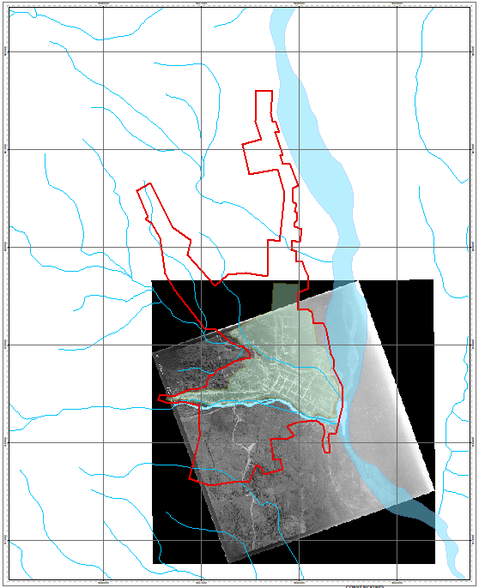
1972
Dinámica de ocupación física zona urbana cabecera municipal de Mocoa

Slide 12
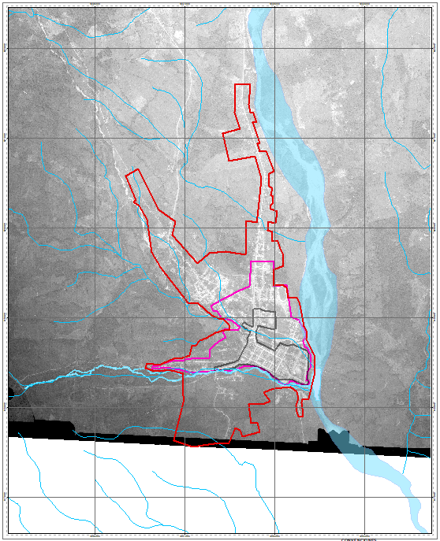
1983
Dinámica de ocupación física zona urbana cabecera municipal de Mocoa

Slide 13
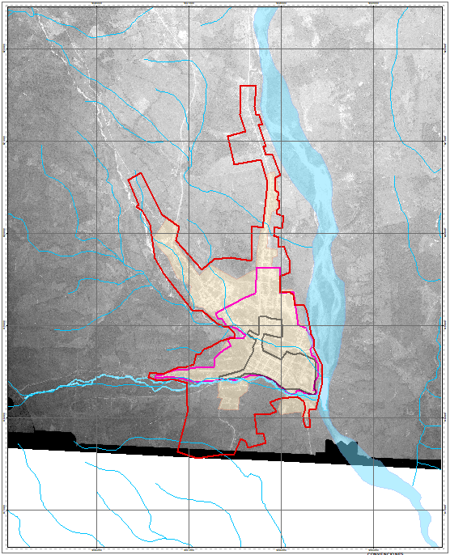
1983
Dinámica de ocupación física zona urbana cabecera municipal de Mocoa

Slide 14
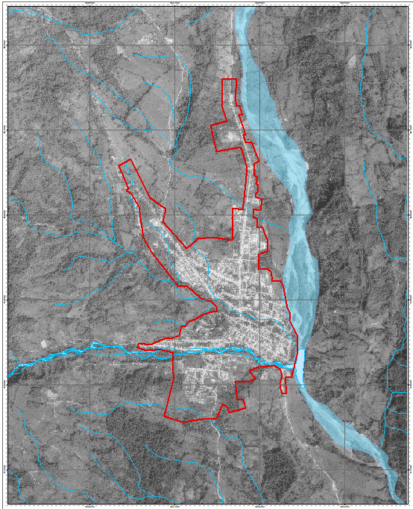
1995
Dinámica de ocupación física zona urbana cabecera municipal de Mocoa

Slide 15
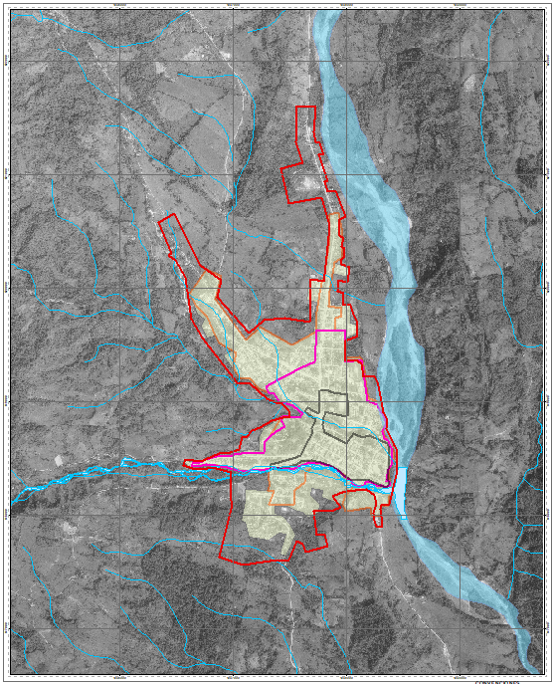
1995
Dinámica de ocupación física zona urbana cabecera municipal de Mocoa

Slide 16
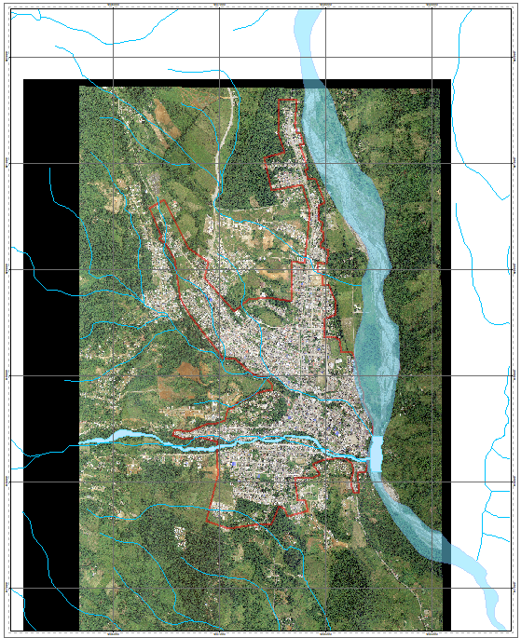
2017 antes

Slide 17
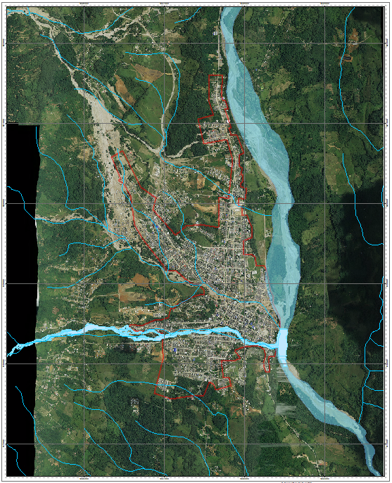
2017 después
Dinámica de ocupación física zona urbana cabecera municipal de Mocoa

Slide 18
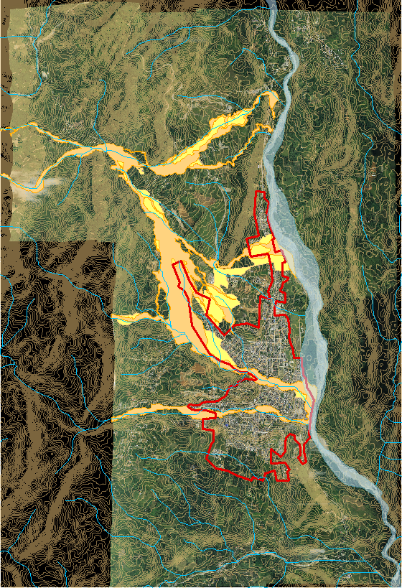
Nuevo perímetro zona urbana cabecera municipal

Slide 19
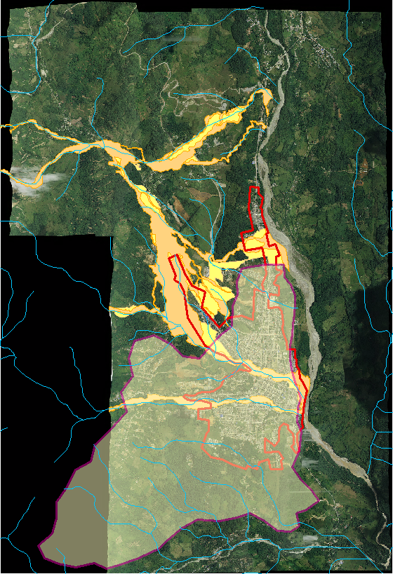
Nuevo perímetro zona urbana cabecera municipal

Slide 20
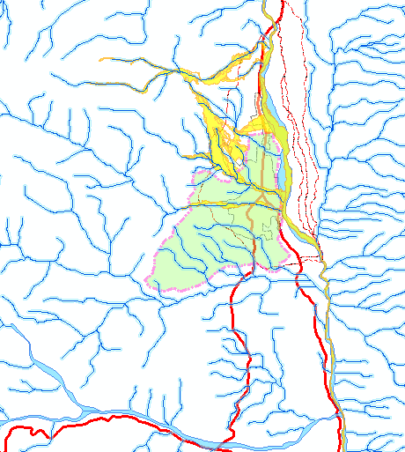
Nuevo perímetro zona urbana cabecera municipal
Determinantes:
Vías
Áreas protegidas
Riesgos
Patrimonio
Localización
Equipamientos sociales
Propuesta nuevo perímetro zona urbana cabecera municipal de Mocoa

Slide 21
TODOS POR UN NUEVO MOCOA Plan de Reconstrucción Integral Sostenible -PRISMO
2.4 RECURSOS
2.4.1 Tiempo
 | COMPONENTE | TIEMPO (años)
 |  | 1 | 2 | 3 | 4 | 5 | 6 | 7 | 8 | 9 | 10 | 11 | 12
1. | RECONFIGURACIÓN DEL TEJIDO SOCIAL
2. | IMPLEMENTACIÓN ORDENACIÓN TERRITORIAL
3. | CONSOLIDACIÓN DE SEGURIDAD Y RESILIENCIA
4. | FORTALECIMIENTO DE EDUCACIÓN Y CULTURA
5. | EMPRENDIMIENTO PARA EL BIENESTAR
6. | PROMOCIÓN DE SOSTENIBILIDAD AMBIENTAL
Horizonte mínimo de intervención: 12 años

Slide 22
TODOS POR UN NUEVO MOCOA Plan de Reconstrucción Integral Sostenible -PRISMO
2.4.2 Recursos Financieros
 | COMPONENTE | VALOR ESTIMADO
 |  | SUBTOTAL (millones) | %
1. | RECONFIGURACIÓN DEL TEJIDO SOCIAL (5 proyectos) | 26.100 | 0,86
2. | IMPLEMENTACIÓN DE ORDENACIÓN TERRITORIAL (8 proyectos) | 785.000 | 25,92
3. | CONSOLIDACIÓN DE SEGURIDAD Y RESILIENCIA (3 proyectos) | 1.045.000 | 34,50
4. | FORTALECIMIENTO DE EDUCACIÓN Y CULTURA (5 proyectos) | 701.000 | 23,14
5. | EMPRENDIMIENTO PARA EL BIENESTAR (6 proyectos) | 435.000 | 14,36
6. | PROMOCIÓN DE SOSTENIBILIDAD AMBIENTAL (4 proyectos) | 37.000 | 1,22
TOTAL $3.02 billones

Slide 23
TODOS POR UN NUEVO MOCOA Plan de Reconstrucción Integral Sostenible -PRISMO
2.5 ESTRATEGIAS PARA IMPLEMENTACIÓN DEL PRISMO
Ejecución mediante coordinación y liderazgo de la Agencia Todos por Mocoa.
Gestión multilateral para financiamiento con base en Sistema General de Regalías – Rendimientos Financieros.
Concertación y priorización de intervenciones estructurales y no estructurales.
Construcción de obras civiles por autogestión comunitaria y/o mingas a través de las juntas de acción comunal.
Ejecución de intervenciones mediante contratos plan y/o asociaciones público privadas.

Slide 24
3. LECCIONES DEL DESASTRE
La complejidad del desastre requiere intervención integral y sistemática de largo plazo.
El desplazamiento forzado por efectos del cambio climático exige reglamentación normativa en la gestión del riesgo de desastres.
El proceso de reconstrucción es la oportunidad para reorientar la configuración social del riesgo de desastres.
Se deben fortalecer las capacidades locales, la autonomía territorial y la descentralización administrativa.
La participación ciudadana y el control social a la gestión pública son fundamentales para la toma de decisiones.

Slide 25
4. RECOMENDACIONES
Gestionar ante el Consejo de Estado investigación sobre actuaciones administrativas en el proceso de reconstrucción.
Tramitar reglamentación de la ley 1523 de 2012 sobre el plan de acción específico y el reasentamiento por desplazamiento forzado debido a efectos del cambio climático.
Ajustar la intervención de la institucionalidad del Estado colombiano con la visión y alcance del Plan de Reconstrucción Integral Sostenible para Mocoa – PRISMO.
Constituir la Agencia Todos por Mocoa, como entidad autónoma y espacio dinámico de convergencia institucional y comunitaria que ejerza el liderazgo en el proceso de reconstrucción del municipio de Mocoa.

Slide 26
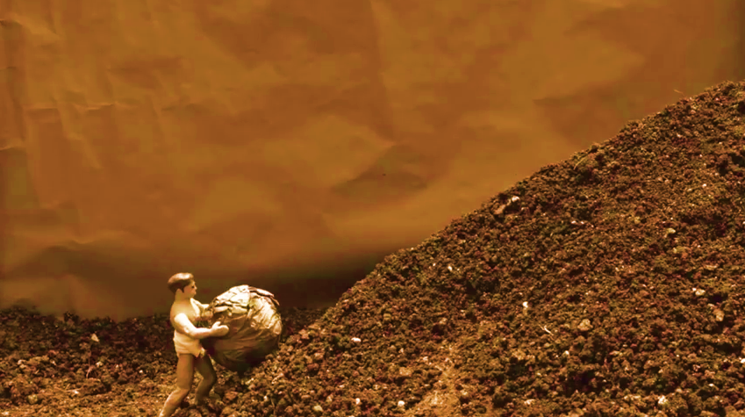
Como en el mito de Sísifo,

Slide 27
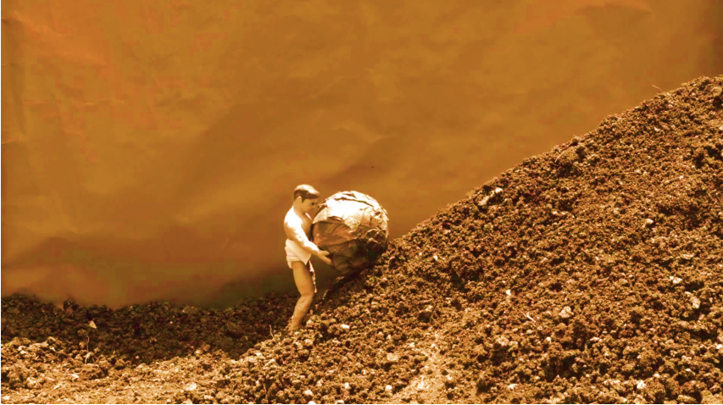
la comunidad de Mocoa debe empujar una enorme roca…

Slide 28
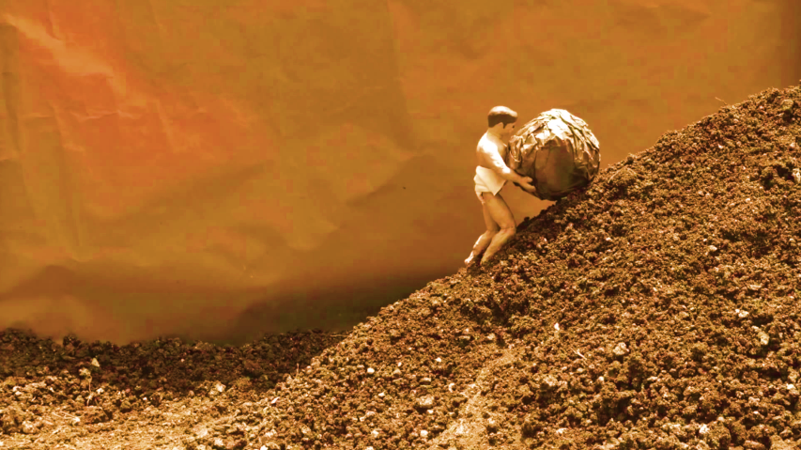
… cuesta arriba por una ladera empinada,

Slide 29
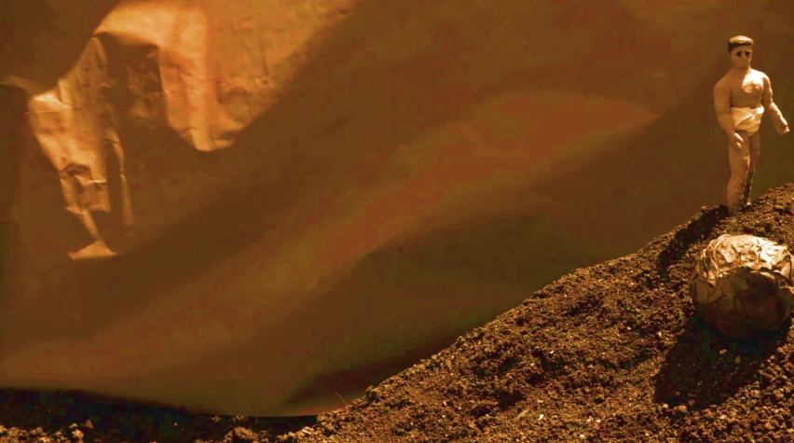
…pero, antes de alcanzar la cima la piedra siempre rodará hacia abajo

Slide 30
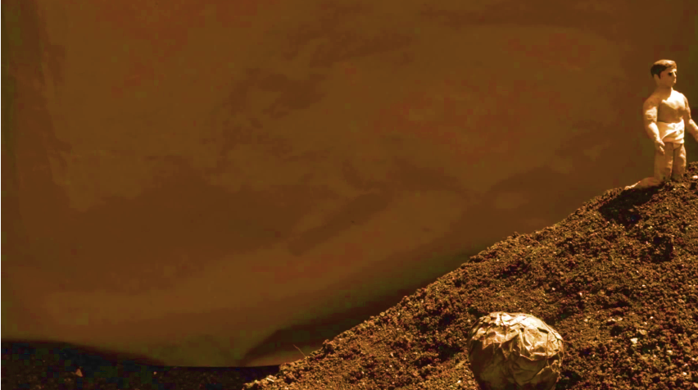
…, y la comunidad deberá empezar de nuevo su labor, y así, por los siglos de los siglos.

Slide 31
Plan de Reconstrucción Integral Sostenible
Todos por un nuevo Mocoa

